Slide 1
深巴/东部公交项目

Slide 2
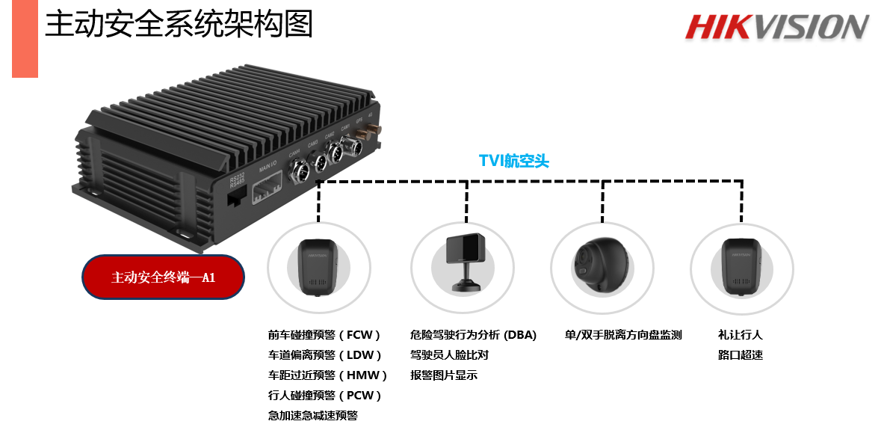
项目介绍
主要面向公交企业的安全管理部门，针对其日常对车辆运营整个过程的安全进行监管，通过前端AI智能分析设备结合后端平台应用，加强安全监管，提升车辆运营安全。

Slide 3
项目优势
前端主动安全智能防控系统包括DBA（驾驶员行为分析）和ADAS（防碰撞与前车预警）两个应用模块的监测设备、配套的管理平台、无线通讯服务。
后端平台对车辆进行高效的安全管理功能，提高运营管理效率。
安装系统的公交车辆数：5595辆
数据观测车辆数：1839辆
疲劳驾驶检测准确：
达到90%
分神驾驶检测准确率：达到95%；
GIS空间可视化
事前、事中、事后的闭环主动安全管理模式
驾驶数据分析
驾驶员行车画像分析，驾驶员行车标签自定义
风险事件规则自定义
个性化自定义风险事件，减少无效报警

